Slide 1
SNR OCCITANIE
SAMEDI 16 SEPTEMBRE 2023 EN VISIO

Slide 2
Ouverture Frank OPITZ
Président ligue Occitanie

Slide 3
INFORMATIONS
FRANCE JUDO

Slide 4
INFORMATIONS FRANCE JUDO
Communication : Lien
Kit de Rentrée :Lien
Formation et Emploi: Lien
Guide Inter Actif judo à l’école : Lien
Dispositifs Ministériel : Lien
Pass’Sport
2h en Collège
Modifications règlementaire grades : Lien
Commotion cérébrale :Lien
Para Judo : Lien
Arbitrage : Lien
Jujitsu Developpement : Lien

Slide 5
INFORMATIONS TERRITORIALES
OCCITANIE

Slide 6
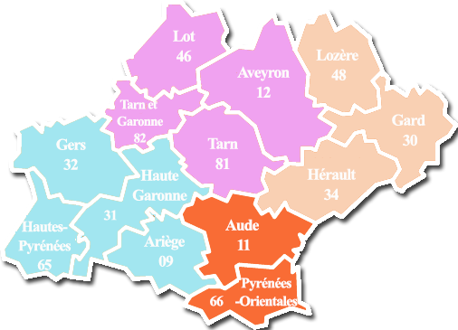
STRUCTURATION SPORTIVE
4 ZONES GEOGRAPHIQUES
ZONE SUD (11,66)
ZONE OUEST (09, 31, 32, 65)
ZONE NORD (12, 46, 81, 82)
ZONE EST (30, 34, 48)
Les clubs participent dans les zones de leur département
Les quotas de qualification sont calculés en fonction du nombre de licenciés

Slide 7
3 FILIERES DE COMPETITION
Filière sélective
Filière de préparation
Filière d’animation
Ouvert à tous
Tous les Grands prix label Occitanie
Par groupes morphologiques
Avec relation grade/championnat
Conditions de participation
Zones fermées
Sur sélection du département vers sa zone, la ligue et le national
Ouvert à tous
Tous les tournois nationaux et régionaux label Occitanie

Slide 8
BENJAMIN(E)S

Slide 10
CADET(TE)S
Filière sélective
Filière de préparation
Filière d’animation
Poules et/ou Tableaux Double Repêchage
4 Poules de 4 + Tableau direct
Poules et/ou Tableaux Double Repêchage
CLUB
CLUB
CLUB
ZONE ESPOIR
ZONE CAD 1DIV 2DIV
TOURNOIS REGIONAUX ET NATIONAUX
GRANDS PRIX REGIONAUX
RANKING NATIONALE
LIGUE Eq. 1ère DIV
TARBES
NIMES REALMONT
AUCH
TOULOUSE CAHORS
LIGUE 1ère DIV
FRANCE ESPOIR
FRANCE 2 DIV
FRANCE 1 DIV
FRANCE Eq. 1 DIV

Slide 11
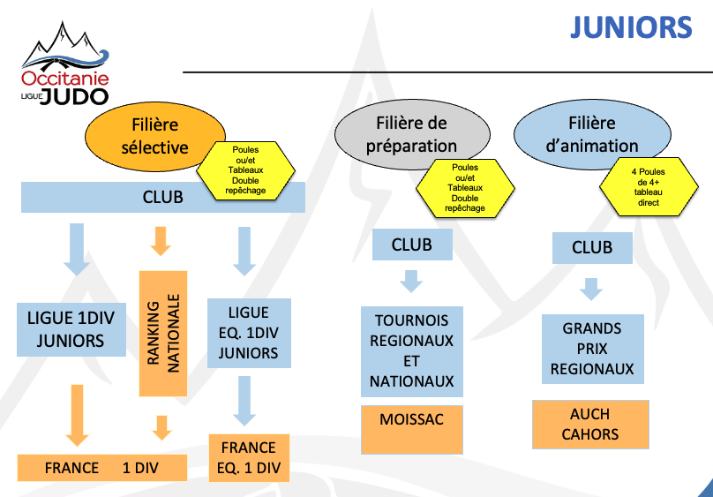

Slide 12
SENIORS
Filière sélective
Filière de préparation
Filière d’animation
Poules et/ou Tableaux Double Repêchage
Poules et/ou Tableaux Double Repêchage
4 Poules de 4 + Tableau direct
CLUB
CLUB
CLUB
ZONE
3 DIV
TOURNOIS REGIONAUX ET NATIONAUX
GRANDS PRIX REGIONAUX
RANKING NATIONALE
LIGUE
3 DIV
LIGUE SENIORS 1 et 2 DIV
LIGUE SENIORS Eq 1 et 2 DIV
TARBES NIMES
AUCH
TOULOUSE
CAHORS
FRANCE
Eq 2 DIV
FRANCE 3 DIV
FRANCE 2 DIV
FRANCE
1 DIV
FRANCE
Eq 1 DIV

Slide 13
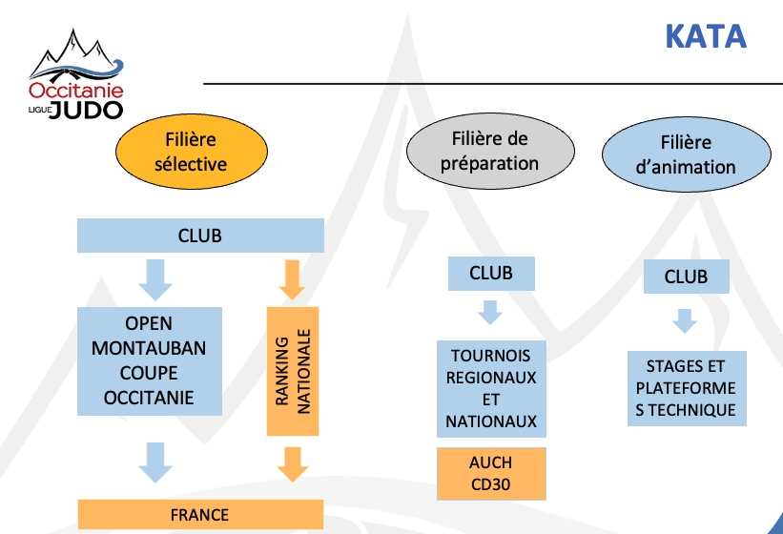

Slide 16
Filière de préparation
SENIORS
Label Excellence :
Tournoi Cadets de Nîmes
Tournoi Seniors de Nîmes
Label A :
Tournoi Cadets de Tarbes
Tournoi Juniors de Moissac
Label A Minimes :
Tournoi Minimes de Moissac
Tournoi Minimes de Toulouse
Tournoi Minimes de Saint Cyprien
Tournoi Label régional Occitanie :
Tournoi Seniors de Tarbes
Tournoi Benjamins de Narbonne
Tournoi Benjamins de Réalmont
Tournoi Cadets de Réalmont

Slide 17
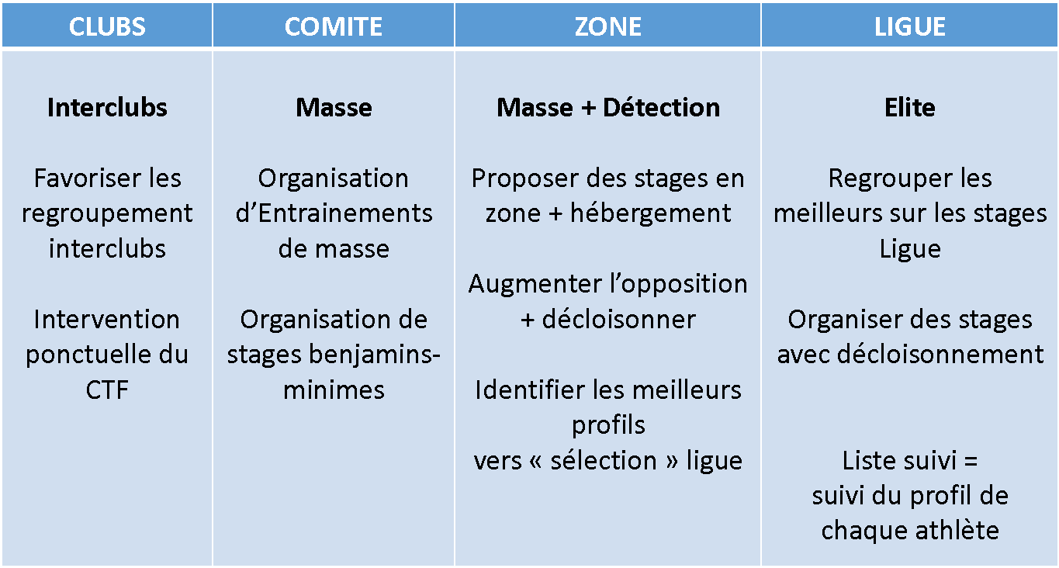
DETECTION ET FORMATION

Slide 18
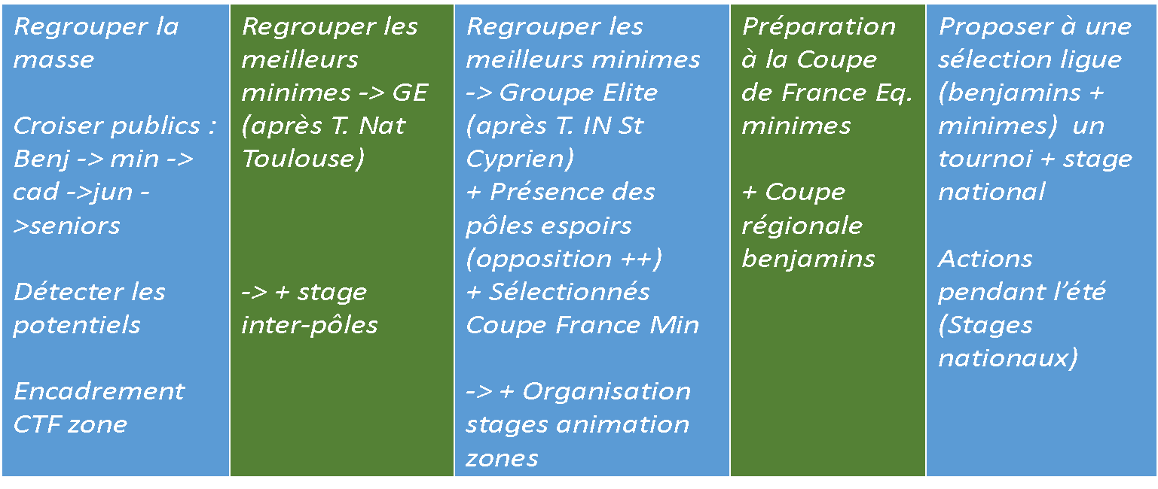
STAGE SPORTIFS / RETRO PLANNING

Slide 19
GROUPE ELITE
DETECTION *:
Stage zone Toussaint
Tournoi Moissac 23
Tournoi Toulouse 23
Coupe Zone Minimes 24
Coupe Occitanie 2024
Participants Stage National Bourges été 2023
GOUPE ELITE
EFFECTIF MAXI 25
M+F
Groupe Elite N-1
PROGRAMME **:
Tournoi + Stage Toulouse? (GE N-1)
Tournoi + Stage St Cyprien
Tournoi Extérieur à définir
Stage National été 2024
1er Coupe Occitanie 24
POLES ESPOIRS OCCITANIE
CONDITIONS :
Contrat GE Investissement/participation
*Pas de prise en charge par la ligue
**Prise en charge par la ligue

Slide 20
CALENDRIERS

Slide 21
CALENDRIER OCCITANIE 2023-2024
Comment retrouver les calendriers de la Ligue sur le nouveau site ?
1ère Option

Slide 22
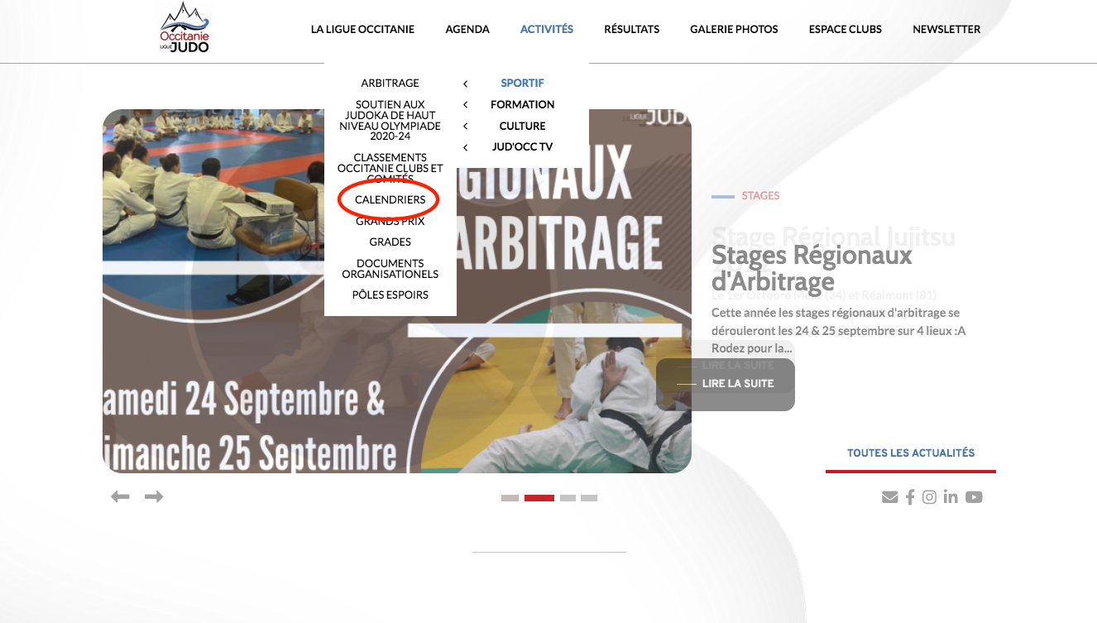
CALENDRIER OCCITANIE 2023-2024
2ème Option
Lien vers le site : https://occitanie.ffjudo.com/

Slide 23
CORG

Slide 24
ORGANISATION GRADES
HOMOLOGATION DES GRADES EN OCCITANIE
Aux bureaux administratifs de la ligue
Toulouse : auprès de Stéphane Bodson secrétaire de CORG
Montpellier : auprès Mario Autié secrétaire de CORG adjoint
Lors des compétitions de grades :
Toulouse : auprès de Stéphane Bodson secrétaire de CORG
Narbonne : auprès Mario Autié secrétaire de CORG adjoint

Slide 25
ORGANISATION GRADES
Trois weekend de grades
Samedi:
UV1 et UV2 (1D à 4D) dans 4 zones
Convocation par club (blocs de passage)
Dimanche
UV3 et UV4 dans deux secteurs ouverts (Toulouse et Narbonne)
Inscription>Convocation sur créneau 2h

Slide 26
ORGANISATION GRADES
Conditions particulières :
Faisant suite au nombre considérable d’absences lors des examens de grades qui impacte l’organisation, les judoka absents seront sanctionnés et refusés lors du weekend suivant organisé en Occitanie.

Slide 27
ORGANISATION GRADES
Inscriptions extranet:
Entre J-30 et J-10 : Inscriptions en fonction des quotas. Préciser impérativement le poids avec précision pour l’UV3 ou le partenaire pour l’UV1 et 2 en cliquant sur le n° de licence de votre candidat.
Le candidat sera convoqué en fonction de cette donnée. Aucun changement ne sera accepté sur place
J-10 : Mail de confirmation aux clubs et information pour désinscription
Entre J-10 et J-7 : désinscription possible
J-7 : A la suite des inscriptions les candidats seront convoqués sur un créneau horaire de 2 heures afin de limiter les temps d’attente, les UV1 et UV2 sont regroupées par club.
J-7 à J : Absence acceptée pour cas de force majeure sur justificatif (blessure, échec UV1 1D, …)

Slide 28
ORGANISATION GRADES
Examens spécifiques réservés aux enseignants lors des deux stages de formation des juges :
Le Dimanche 21 Janvier 2024 à Montauban
Le dimanche 3 Mars 2024 à Narbonne

Slide 29
Judo Pro league
Montpellier Judo Olympic
Gymnase Spinosi Montpellier
Mercredi 20 Septembre (Judo Nice Métropole)
Mercredi 4 Octobre (ESBM)

Slide 30
Stage National de Rentrée
Trophées de l’Occitanie
7 et 8 octobre à Carcassonne
Notes:
Programme
Inscription extranet (Hébergement – restauration)

Slide 31
Itinéraires des champions
Les 17 et 18 Octobre 2023 à Espalion (12)
Les 31 Octobre et 1er Novembre 2023 à Montpellier (34)
Les 3 et 4 Avril à Montauban (82)

Slide 32
Championnat d’Europe Seniors
Montpellier
3 au 5 novembre 2023

Slide 33
SERVICE CIVIQUE
Agrément national de la Fédération
servicecivique@occitanie-ffjudo.com

Slide 34
SITES INTERNET
CLUBS COMITES LIGUE

Slide 35
SITE CLUBS COMITES LIGUE
Créez votre site internet

Slide 36
FONDS DE DEVELOPPEMENT TERRITORIAL 2023

Slide 37
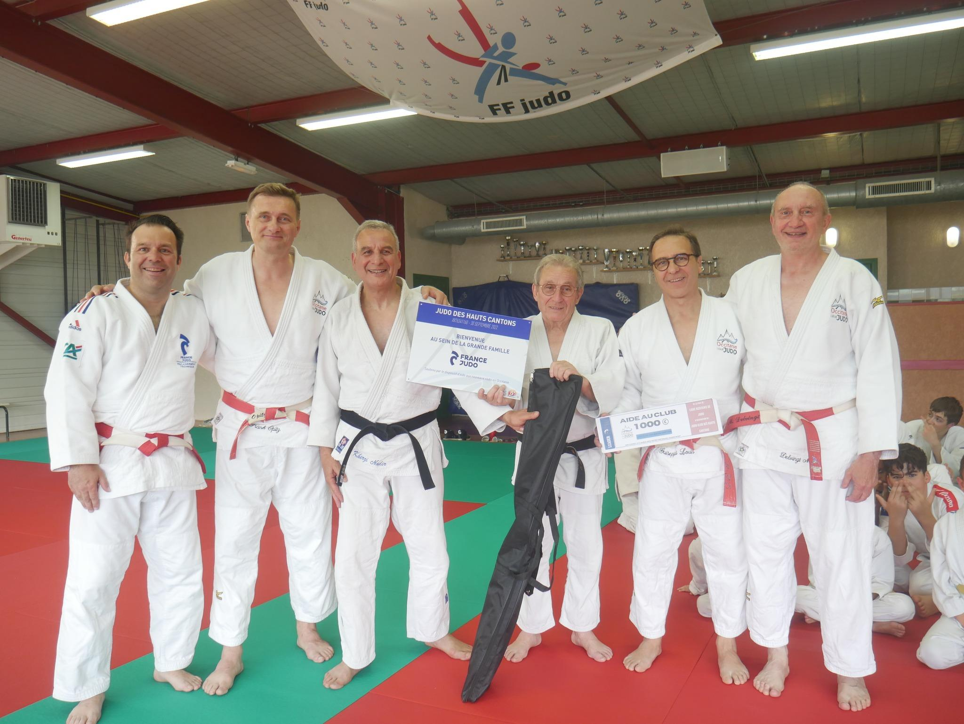
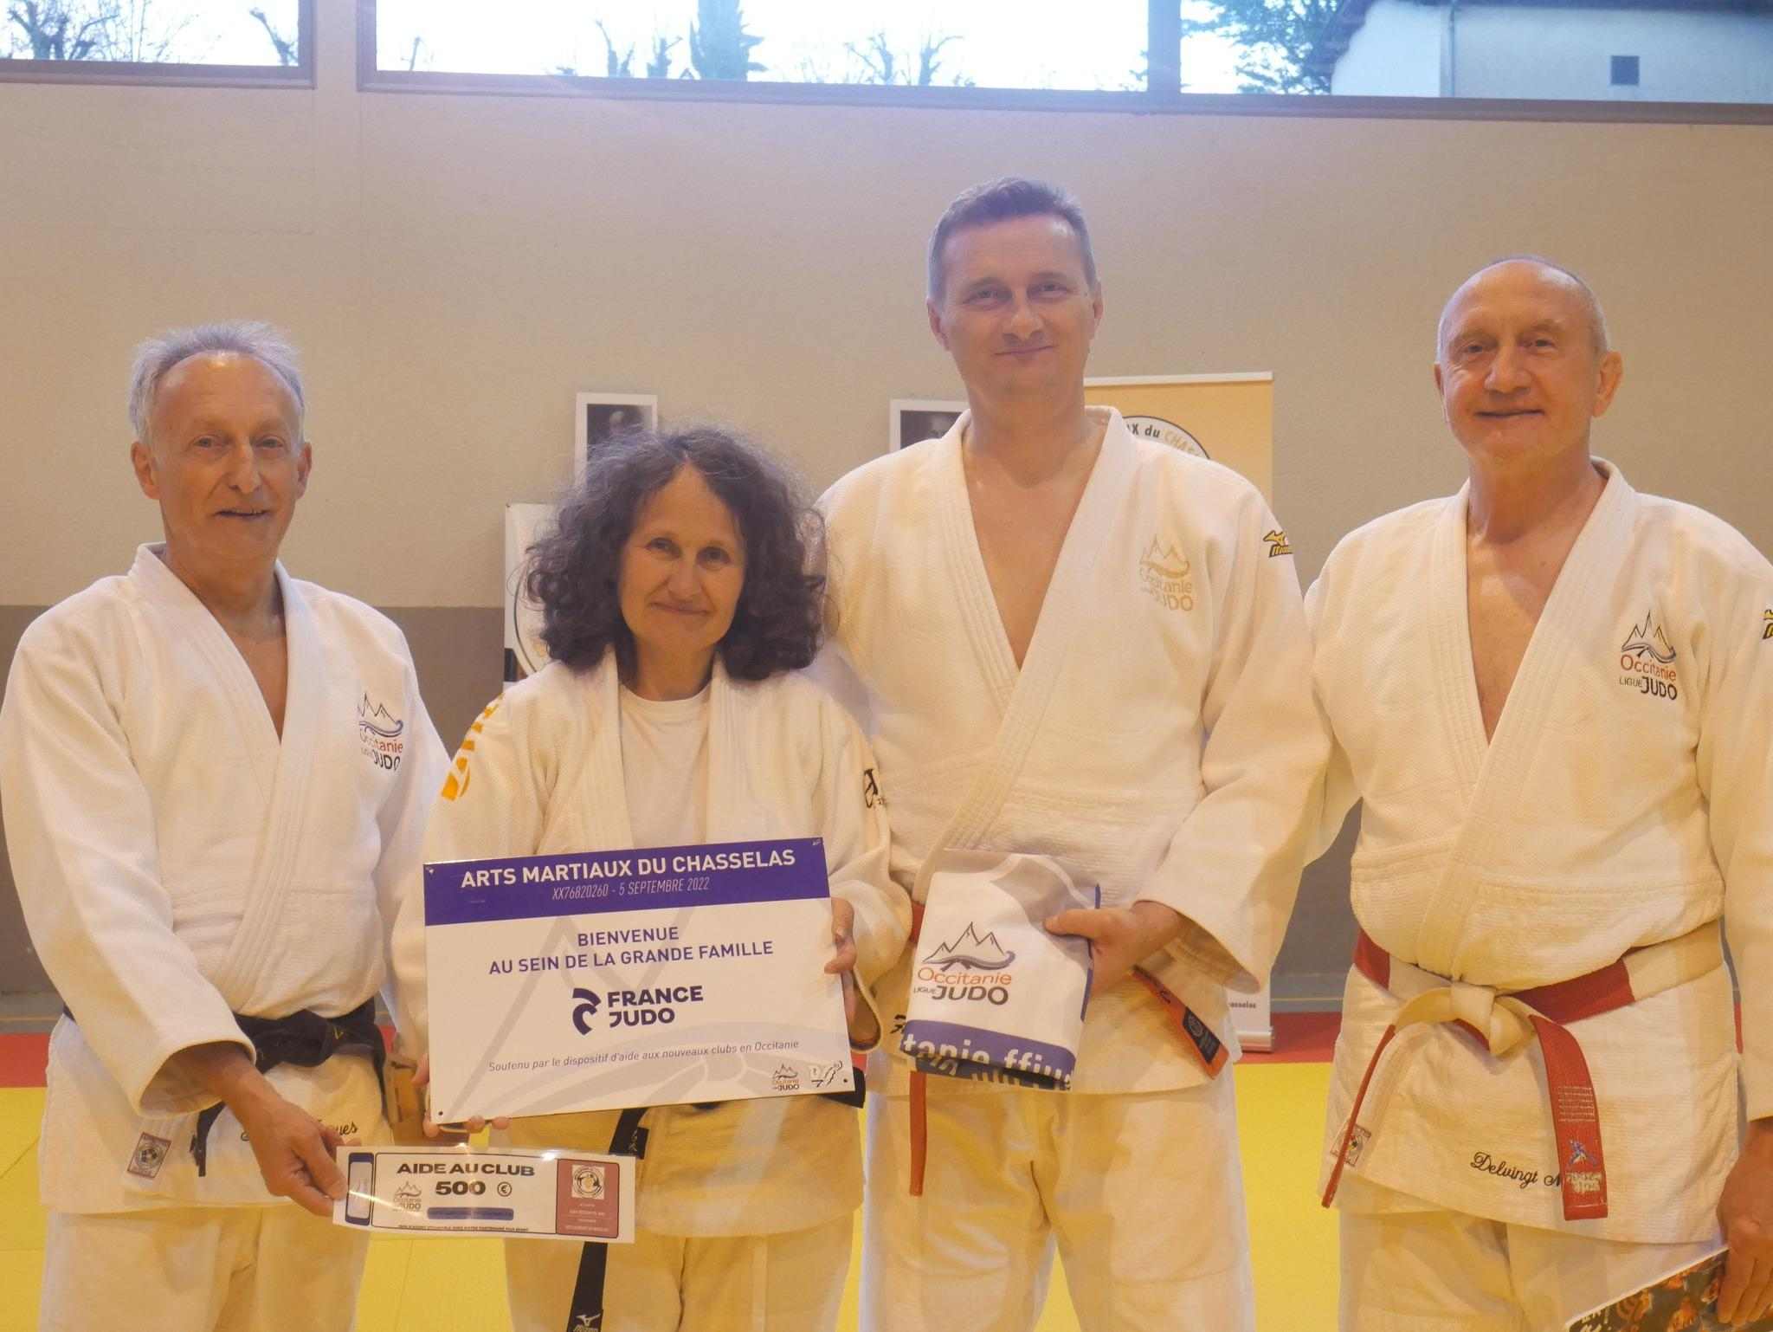
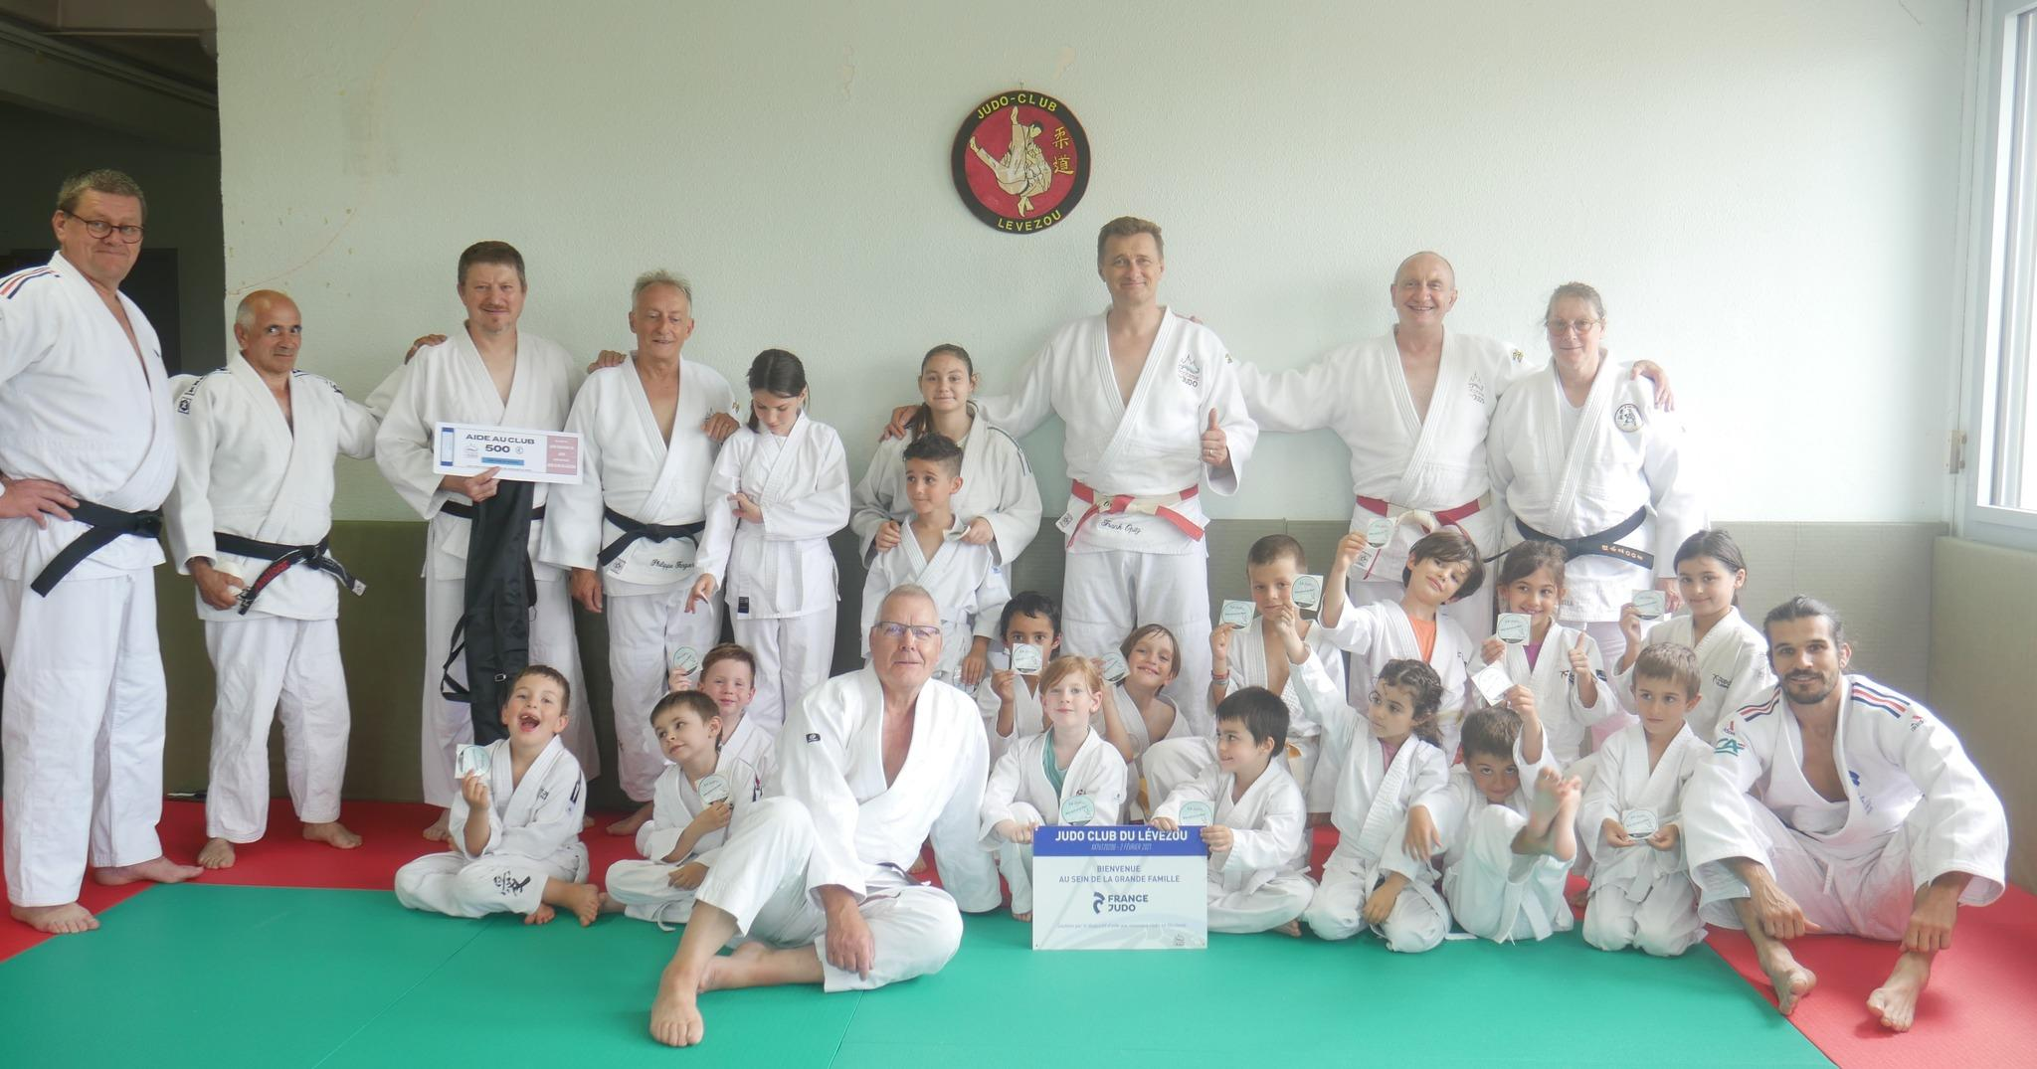
FONDS DE DEVELOPPEMENT TERRITORIAL
Aide à la création de clubs (co-financement ANS + fonds de développement)
Prime Enseignant
Tapis 60 m2
Judogi
Kit Accueil
Cérémonie avec Hauts Gradés, élus, techniciens
Formation des nouveaux dirigeants

Slide 38
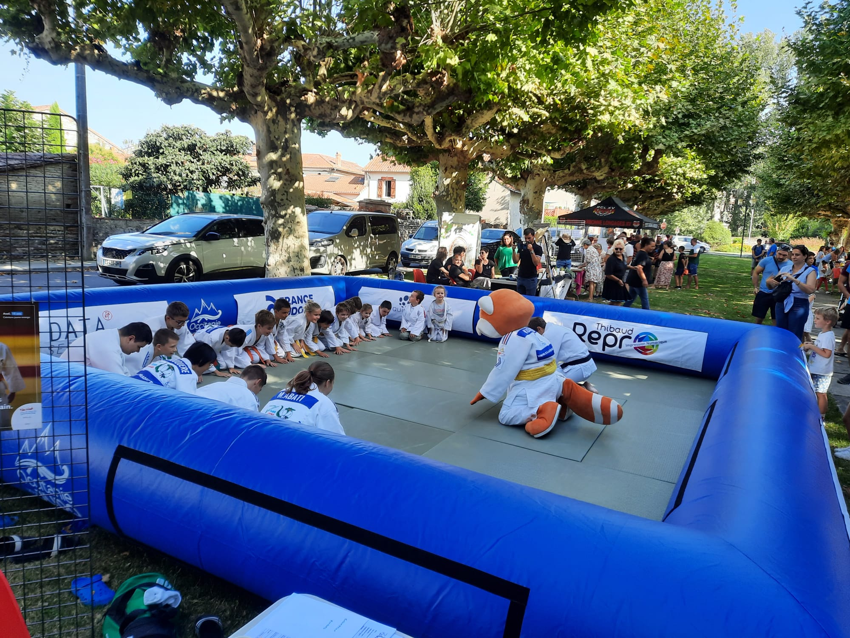
FONDS DE DEVELOPPEMENT TERRITORIAL
Structure mobile de promotion (co-financement ANS + fonds de développement)
Tapis emboitables
Structure gonflable
Chapiteau
Judogi
Photo call
Sono mobile
Goodies
Recherche d’un Service Civique

Slide 39
FONDS DE DEVELOPPEMENT TERRITORIAL
Structure mobile de promotion (co-financement ANS + fonds de développement)
Réservation de la Structure

